Slide 1
Життя у Всесвіті
Виконували учні 11-Б класу
Петраков Данило
Тертична Катерина
Петренко Іван

Slide 2
План
Людина у всесвіті
Антропний принцип
Ймовірність існування життя на інших планетах
Унікальність нашого всесвіту
Питання існування інших всесвітів

Slide 3
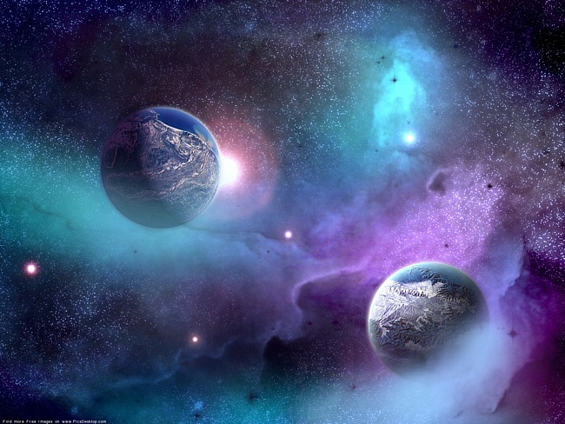
Людина у всесвіті
Антропний принцип
«Вважати Землю єди­ним заселеним
світом було б так само без­глуздо, як
стверджу­вати, що на величез­ному засіяному
полі міг би вирости лише один колосок»
Митридор (III ст, до н. є.)

Slide 4
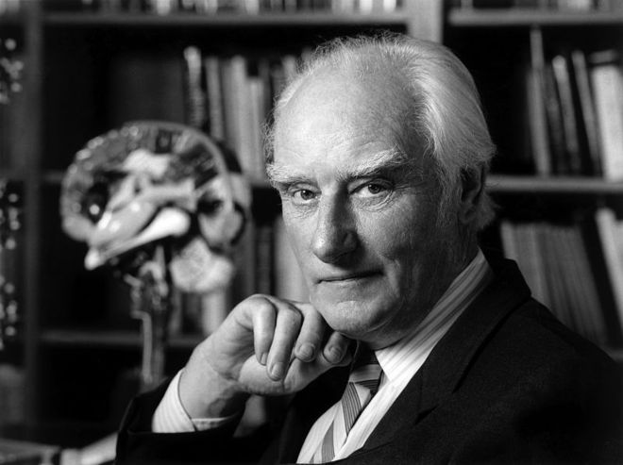
Життя є однією з великих таємниць Всесвіту. Ми бачимо на Землі різноманітні живі організми, але нічого не знаємо про інші форми життя на чужих планетах. Усі живі істоти народжують дітей, а потім рано чи пізно вмирають, тобто перетворюються у неживу мате­рію. Але на Землі ще ніхто не спостерігав безпосереднє зародження живих біологічних клітин з неживих хімічних сполук.
З цього приводу англійський біолог Ф. Крік висловився так:
«Ми не бачимо шляху від первісного бульйону до
природного відбору. Можна дійти висновку,
що походження життя — чудо, але це свідчить
лише про наше незнання».

Slide 5
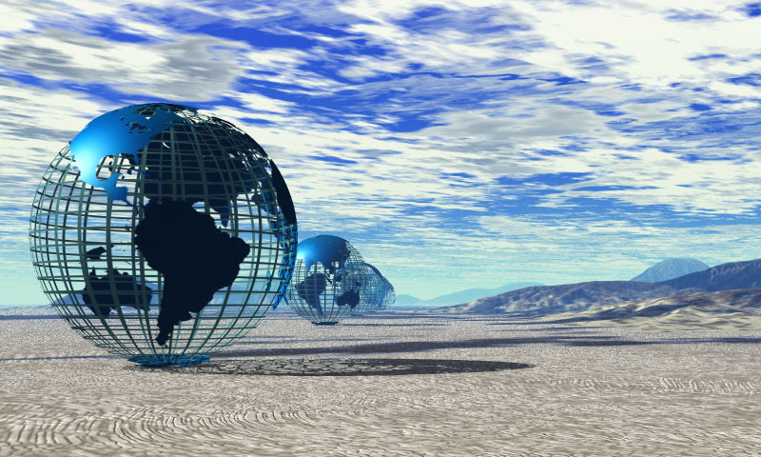
Ан­тропний принцип:
«Ми спостерігаємо Всесвіт таким,
як ми його бачимо, бо ми існуємо»
Відкрита система об­мінюється
з навколиш­нім середовищем енер­гією
й інформацією

Slide 6
Життя як відкрита система, яка зберігає
та передає інформацію з минулого в майбутнє.
Загальні характе­ристики живих істот можна описати за допомогою дея­ких термінів теорії складних систем, поведінку та еволю­цію яких вивчає нова наука синергетика.
Живий організм — складна відкрита си­стема з хімічних і біо­логічних сполук, яка має високу ступінь упорядкованості й збе­рігає величезний об’єм інформації про себе і навколишній світ.

Slide 7
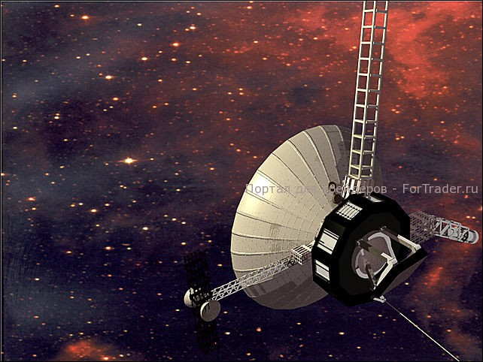
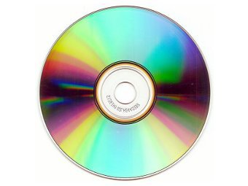
Завдяки комп’ютерам на сучасному етапі розвитку нашої цивілізації теж спостерігається значне збільшення потоку інформації, якою володіє людство. За допомо­гою АМС ми почали збирати інформацію на далеких планетах та приступили до безпосередніх пошуків поза­земних форм життя.
Об’єм інформації, який зберігає тільки одна клітина живого організму, оцінюється в 10²²—10²³ біт. Для порівняння нагадаємо, що об’єм інформації, яку зберігають сучасні комп’ютерні диски, у мільярди разів менший.
Імовірність існування життя на інших тілах Соняч­ної системи досить мала, тому пошуки позаземних цивілізацій зараз ведуться поблизу інших зір. Недавно виявлені десятки темних супутників зір, що свідчить про існування інших планетних систем, де можуть бути досі невідомі цивілізації.

Slide 8
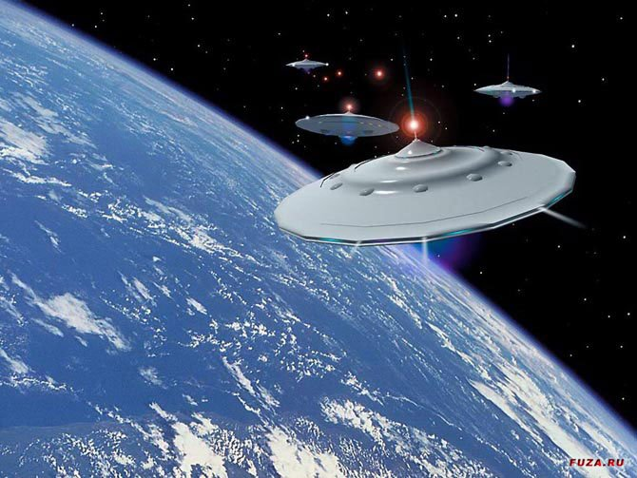
Контакти з позаземними
цивілізаціями

Slide 9

Контакти між цивілізаціями перш за все означають об­мін інформацією. Якщо у Всесвіті існують інші цивілі­зації і вони мають певний обсяг інформації про свою частину Галактики, то обмін інформацією між ними може привести до загального зростання інформації, тому такий процес згідно з теорією біологічної еволюції можна вважати прогресивним.

Slide 10
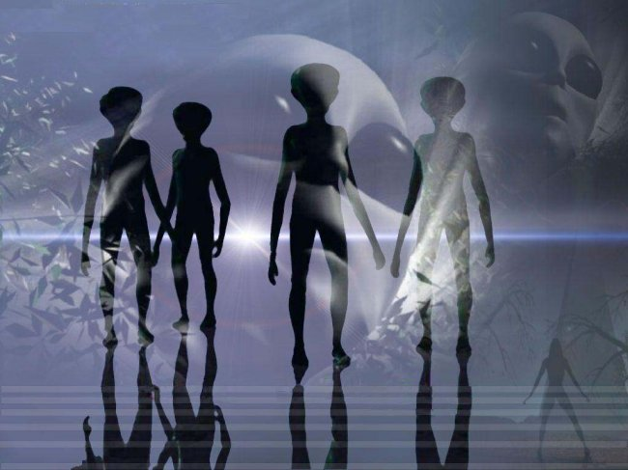
Контакти з іншими цивілізаціями можуть бути трьох типів:
Обмін інформацією за допомогою електромагнітних хвиль або іншого випромінювання, яке може бути носієм інформації
Зустріч живих представників інопланетних цивілізацій
Обмін інформацією за допомогою автоматичних си­стем, керувати якими будуть комп’ютери і роботи

Slide 11
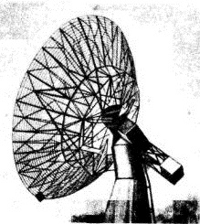
У 1967 р. вперше зареєстрували періодичні сигнали, які надходили з міжзоряного простору, і їх на­ звали пульсарами.
Аналіз сигналів показав, що пульсари ніякого відношення до інопланетних цивілізацій не мають, бо періодичні сигнали випромінюють нейтронні зорі.

Slide 12
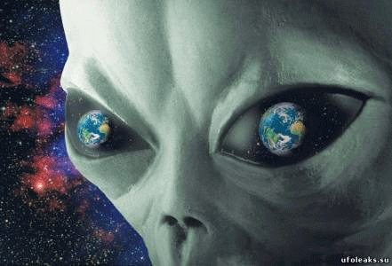
Можливі наслідки контактів з чужими цивілізаціями.

Slide 13
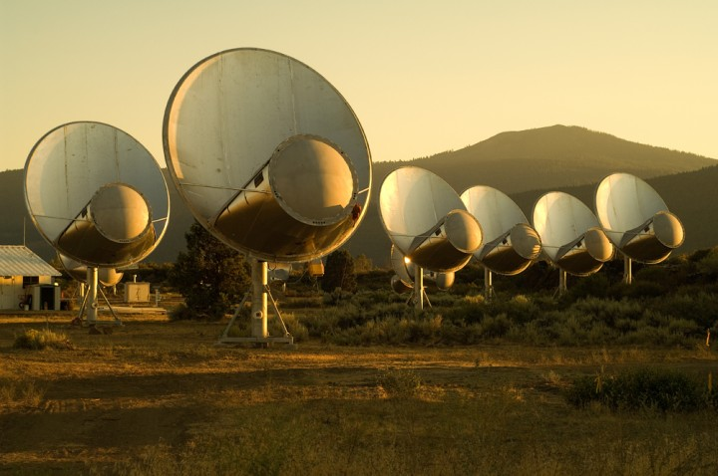
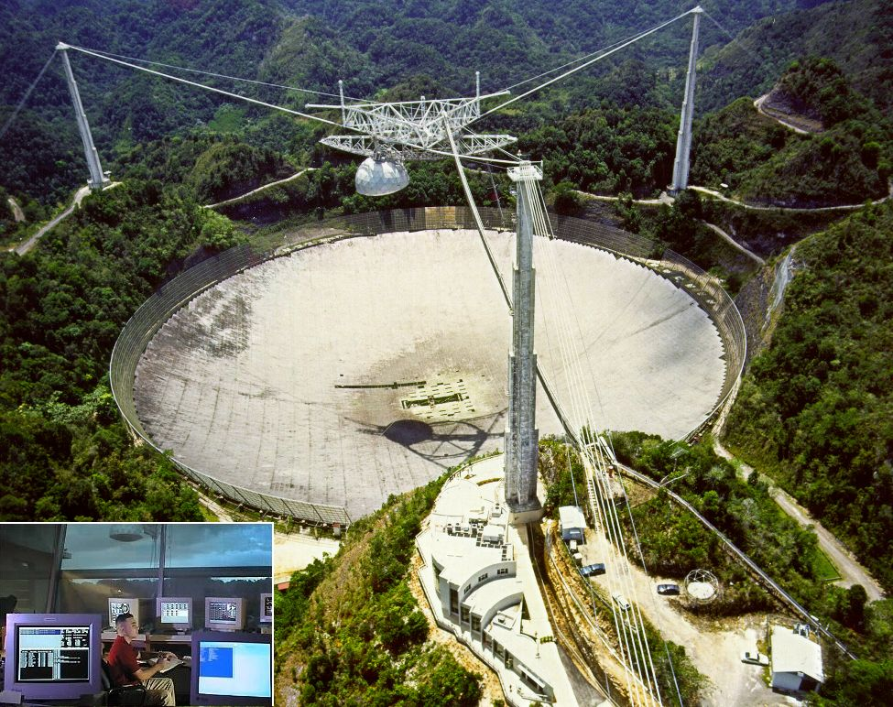
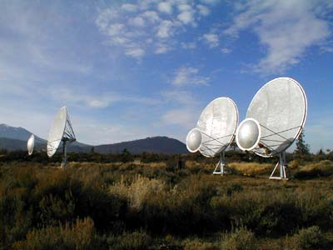
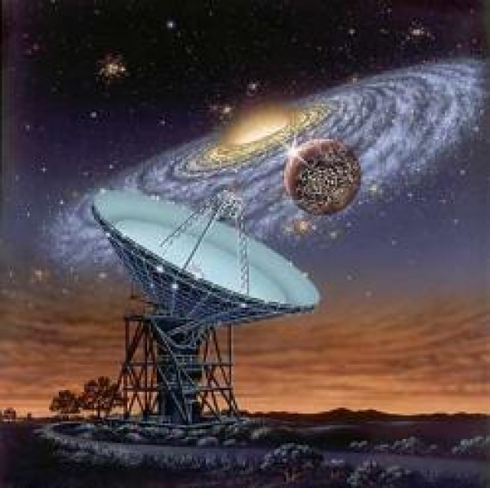
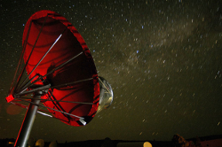
SЕТІ
Програма пошуку життя
У Всесвіті

Slide 14
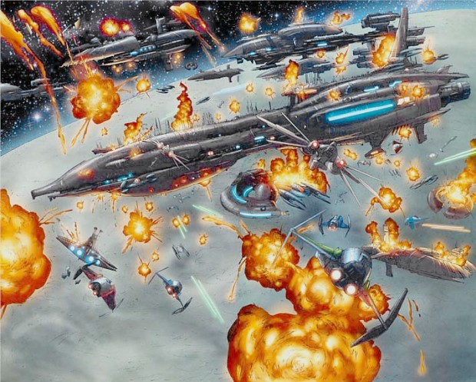
Міжзоряній конфлікт
як варіант розвитку
подій
(контакт третього типу)

Slide 15
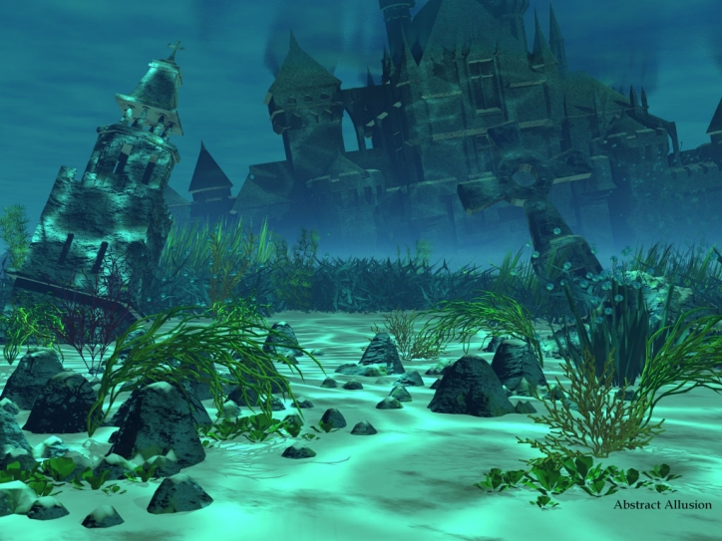
Основні причини, які можуть
викликати загибель нашої цивілізації

Slide 16
  Екологічна катастрофа, яка може виникнути внаслідок забруднення навколиш­нього середовища промисловими відходами наших підприємств.
  Зміна клімату на Землі через збільшення кількості вуглекислого газу в атмосфері, збільшення парникового ефекту та підвищення температури.
  Збільшення озонових дір в атмосфері може викликати підвищення частки ультра­ фіолетового випромінювання Сонця, внаслідок чого можуть загинути флора і фауна нашої планети.

Slide 17
  Катастрофічне зіткнення з астероїдом або кометою може призвести до різкого зниження температури та виникнення нового льодовикового періоду.
  Цивілізація може закінчити життя самогубством через атомну війну. Події останніх років показують, що така загроза існує, поки атомна зброя поширюється серед держав, які не в змозі ЇЇ належним чином контролювати.
  Інтелектуальна деградація людства.

Slide 18
ВИСНОВКИ
Життя — це складна відчинена система хімічних та біологічних сполук з ви­соким ступенем упорядкованості, яка зберігає величезний об’єм інформації про себе і навколишній світ.
За рахунок збільшення хаосу в довкіллі зростає об’єм інформації всередині живого організму, а потім ця інформація передається нащадкам у майбутнє.
Земля за багатьма параметрами є зачиненою системою, тому проблема виживання людства пов’язана з освоєнням космосу. Наша цивілізація зробила перші кроки в цьому напрямку — ми почали дослідження Сонячної системи. Але при експансії людства в космос виникають проблеми контактів з чужими цивілізаціями.

Slide 19
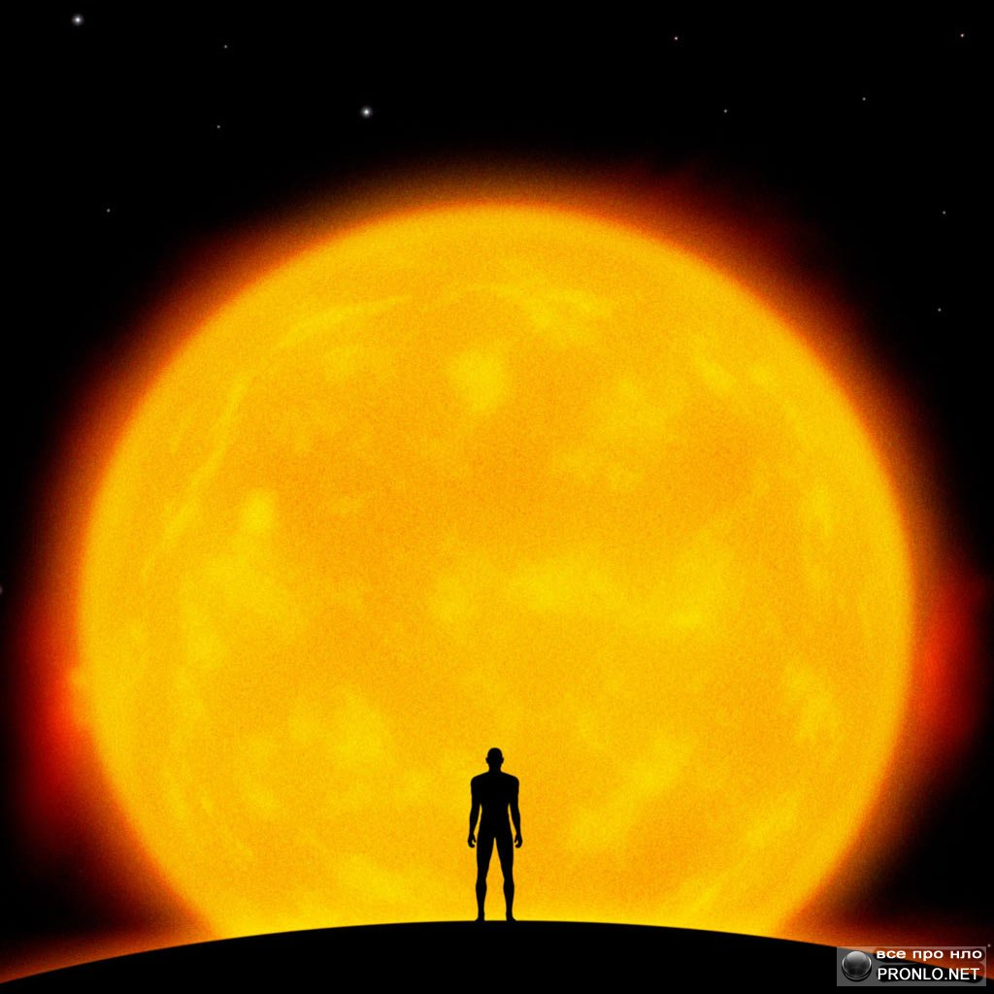
Ймовірність існування життя на інших планетах
Унікальність нашого всесвіту

Slide 20
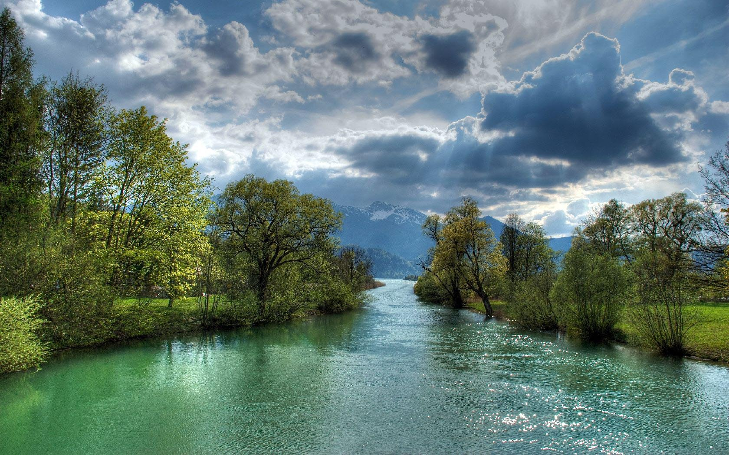
Основні властивості живого
Все живе здатне до розмноження: клітини діляться, рослини дають насіння, тварини народжують дитинчат тощо; все живе підтримує своє існування за рахунок навколишнього середовища - поглинає енергію (чи то сонячну, чи з інших джерел), дихає, харчується; все живе збирає, зберігає і переробляє інформацію про зовнішнє та внутрішнє середовище з тим, щоб зберегти і підтримати свої власні характеристики; зібрана інформація кодується надзвичайно складними і великими молекулами.

Slide 21

Життя на Землі грунтується на сполуках вуглецю, розчинником для яких слугує вода. Керуючись процесами самовідтворення нуклеїнової кислоти - ДНК, які за величезного розмаїття усього живого використовують для програмування індивідуального розвитку організмів однакову "мову" - один і той же генетичний код.

Slide 22
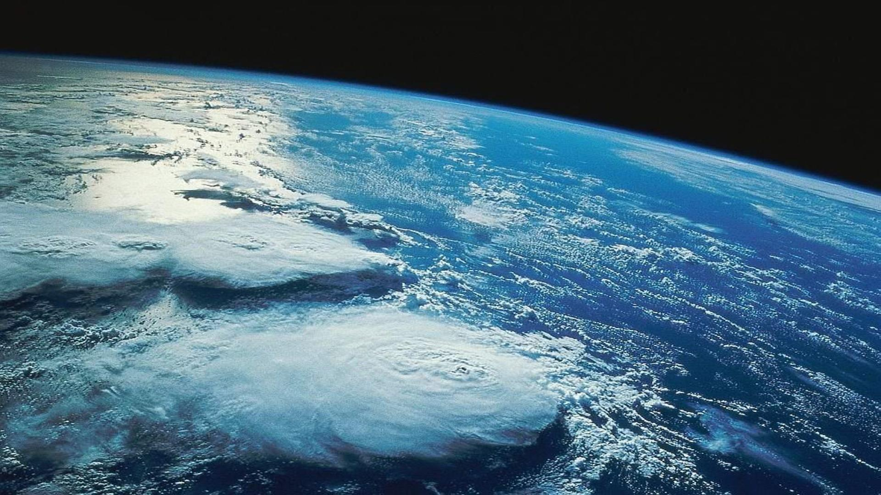
Є три особливості, які роблять Землю унікальною серед інших планет: віддаль від Сонця, розміри і (що, можливо, менш істотно) відносно велика маса природного супутника Місяця. Всі три характеристики виявились важливими для існування і розвитку життя.
Земля знаходиться від Сонця на дуже зручній віддалі -149 600 000 км. Саме на цій відстані середня температура на поверхні така, що дозволяє воді, яка входить до складу тіл живих істот, знаходитись у рідкому стані, а не у вигляді льоду чи водяної пари.

Slide 23
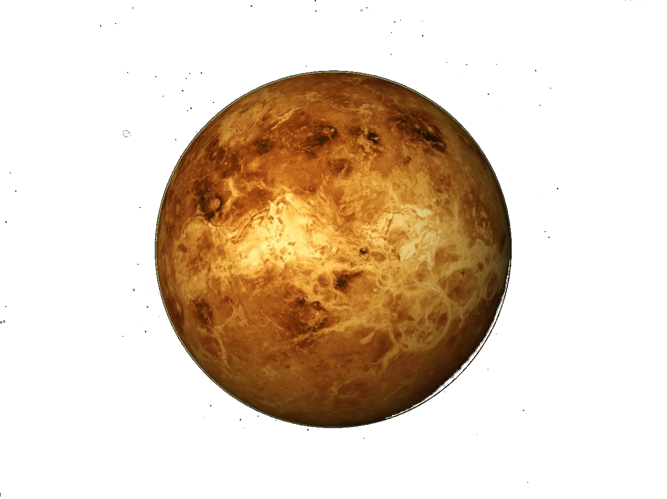
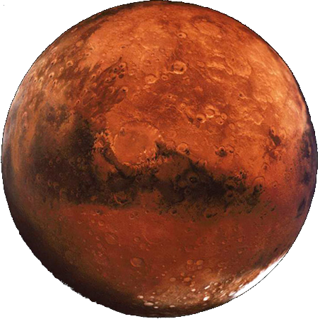
Якби Земля знаходилась на місці Венери, то велика кількість радіації від Сонця врешті-решт зробила б її схожою на Венеру з потужною атмосферою з вуглекислого газу і занадто високою для існування життя температурою.
Якби Земля перемістилась на орбіту Марса, то зменшення кількості сонячного тепла викликало б охолодження океанів і збільшення площі полярних шапок, що зрештою перетворило б її на неконтрольований холодильник з занадто низькою для існування життя температурою.
Таким чином, розміри і відстань від центрального світила - це два вирішальних фактори з точки зору умов для існування життя (в кожному разі, схожого на земне).

Slide 24
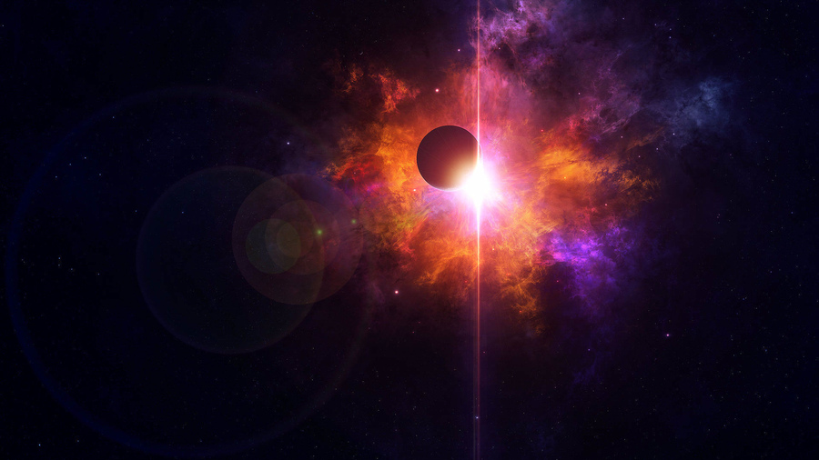
Де у Всесвіті шукати планети, придатні для життя? Дослідження показують, що більшість зір у нашій Галактиці входять до складу кратних систем. Це свідчить про те, що у більшості випадків протизоряна хмара, в якій іде формування зорі, розбивається на фрагменти так, що утворюється одразу кілька об'єктів. Досить часто розподіл мас між ними буває дуже нерівномірним.

Slide 25
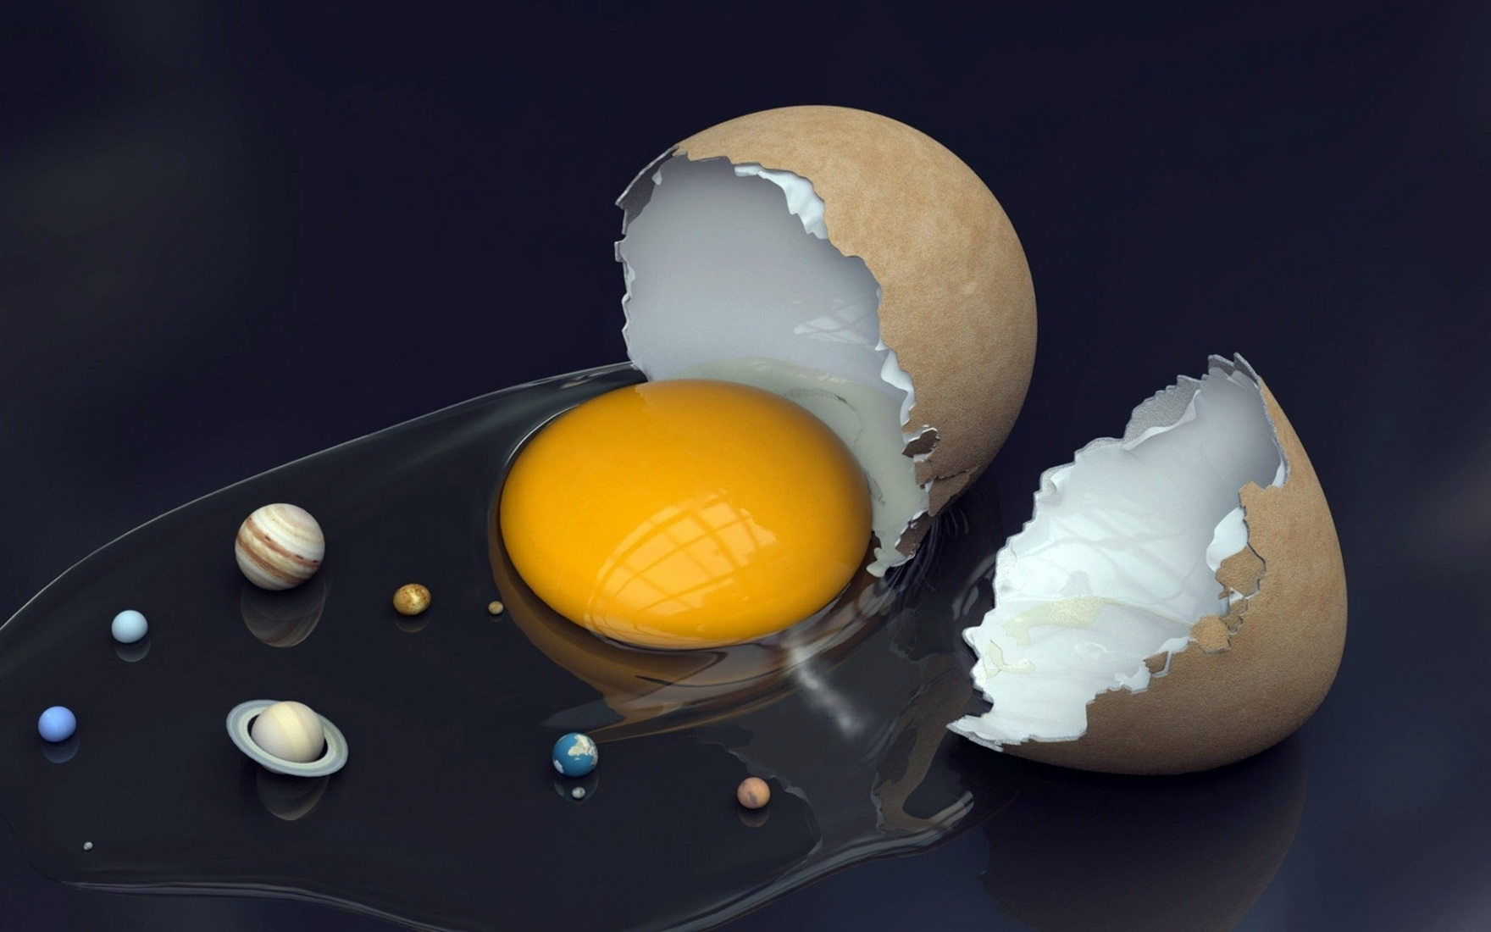
Зорі набагато меншої маси, ніж Сонце, також погані кандидати для пошуків. Щоб отримати потрібну кількість тепла від такої зорі, планета повинна знаходитись до неї набагато ближче, ніж Земля до Сонця. Наприклад, від зорі Бернарда, другої за віддаленістю від Сонячної системи (6 св. p.), планета мусить знаходитись на віддалі 1 млн 300 тис. км. Це лише втричі далі, ніж Місяць від Землі!

Slide 26
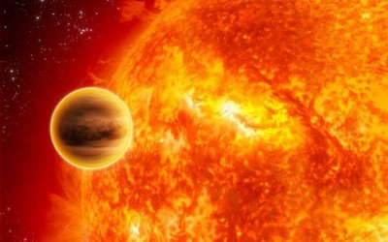
Отже, варто шукати планети тільки біля зір, схожих на Сонце. А їх серед 400 млрд зоряного населення нашої Галактики за підрахунками налічується до 28 млрд. Навіть якщо ми відкинемо ті з них, які знаходяться в центральних районах зоряної системи, оскільки смертоносний рівень радіації, який там панує, знищить життя в самому зародку - все одно на околицях їх залишиться кілька мільярдів. То ж ми начебто маємо надії!

Slide 27
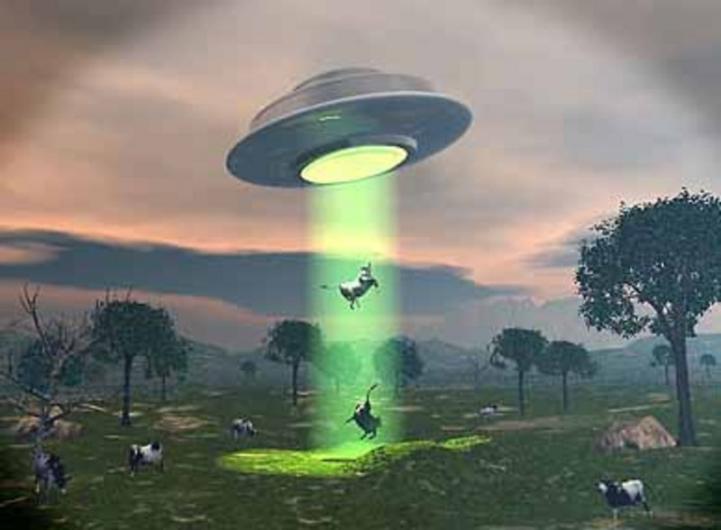
Але серед дослідників є й такі, хто досить скептично оцінює імовірність знайти життя і розум у Всесвіті. Адже мало того, що всі відомі позасонячні планети мають занадто великі маси, вони ще і рухаються по занадто витягнутих орбітах, що призводить до коливань температур, які виходять за межі припустимого для збереження життя. І скоріше за все Сонце з його планетною системою, де колові орбіти обережно вкладені одна в одну, і сама Земля -це екстраординарна рідкість у Всесвіті.

Slide 28
Висновки
Таким чином, Земля, на якій є не просто життя, а життя розумне, уявляється унікальним витвором природи і чи не єдиним носієм того дивовижного збігу космічних обставин, що забезпечили появу життя і розуму. І якщо Молочний Шлях справді позбавлений присутності інших представників розумного життя, то важливо робити все, щоб зберегти його бодай на Землі.

Slide 29
Контакти з позаземними цивілізаціями
Обмін інформацією за допомогою електромагнітних хвиль або іншого випромінювання, яке може бути носієм інформації.
Обмін інформацією за допомогою автоматичних си­стем, керувати якими будуть комп’ютери і роботи.
Зустріч живих представників інопланетних цивілізацій.

Slide 30
У 1967 р. вперше зареєстрували періодичні сигнали, які надходили з міжзоряного простору, і їх на­ звали пульсарами. Аналіз сигналів показав, що пульсари ніякого відношення до інопланетних цивілізацій не мають, бо періодичні сигнали випромінюють нейтронні зорі.

Slide 31
Налагодження контактів другого типу за допомогою автоматичних систем теж вимагає тривалого часу. Напри­клад, перші космічні апарати «Піонер» і «Вояджер» через мільйони років вийдуть за межі Сонячної системи і будуть самостійно обертатися навколо центра Галактики.

Slide 32
Наслідки контактів з чужими цивілізаціями
Створена міжнародна організація SЕТІ (англ. Search of Extra Terrestrial Intelligence — пошуки позазем­ного розуму), яка розробила широку програму пошуків життя у Всесвіті.

Slide 33
Якщо чужа цивілізація за інтелектом набагато випередила землян, то вона може вже здійснювати міжзоряні перельоти.
Контакти між цивілізаціями можуть призвести до міжзоряних конфліктів, і ми повинні бути готовими до цього.

Slide 34
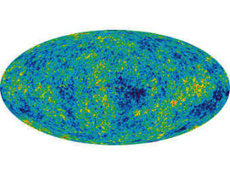
Карта реліктового випромінювання, складена зондом WMAP. Зображення NASA / WMAP Science Team

Slide 35
